Slide 1





第二学期
第五章
DOM应用
北大青鸟文教集团研究院 出品

Slide 2

预习检查
如何获取指定节点属性？
如何获取指定元素的位置？
如何创建节点并插入到指定位置？
Notes:
教学指导：
正式授课前进行统一测试。测试内容为上次课布置的预习测试题。本教学环节目的是强化学员进行预习的意识，测试结果记录学员学习成绩

Slide 3
金榜秀一秀
优秀榜
第一小组
第二小组
第三小组
进步榜
张三 | 李四 | 张三 | 李四 | 张三 | 李四
000 | 000 | 000 | 000 | 000 | 000
000 | 000 | 000 | 000 | 000 | 000
Notes:
教师根据班级学员完成作业的情况，填写本页表格数据。

Slide 4


回顾与作业点评
如何按层次关系访问节点？
如何设置元素的样式？
如何获取元素的样式？
点评作业的提交情况和共性问题
Notes:
教学指导：
回顾：上次课的教学内容和学员已学过的相关技术内容
作业点评：点评作业的提交情况和共性问题，目的是给学员作业反馈以促进学员完成作业的积极性

Slide 5
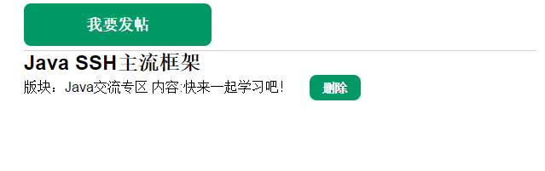
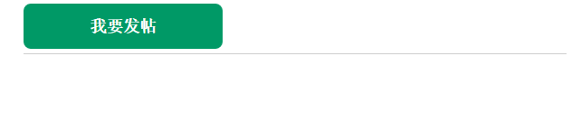
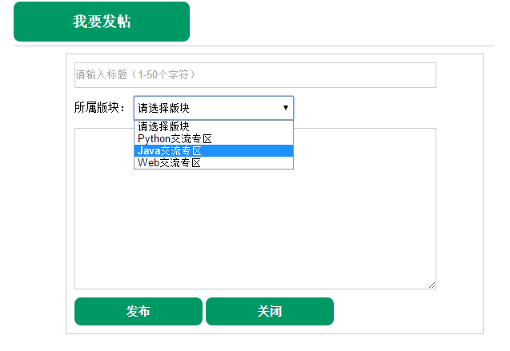
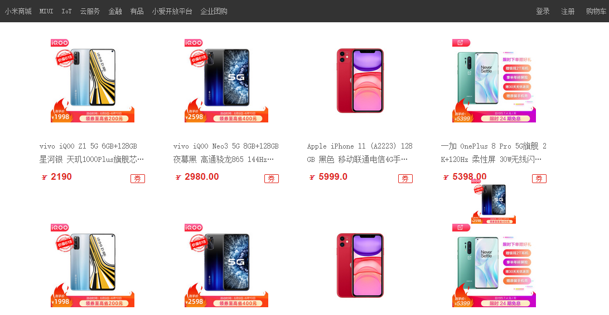
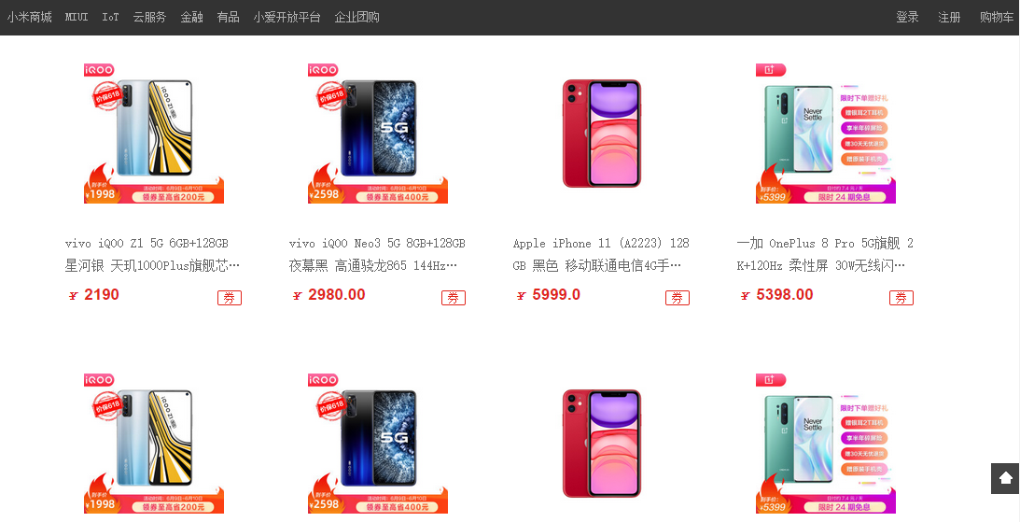
本章任务
制作论坛发帖页面
制作页面中的漂浮广告
制作带返回顶部功能的页面

Slide 6


本章目标
会使用JavaScript操作节点属性
掌握节点的创建、插入、删除、克隆、替换操作
会使用JavaScript获取元素位置

Slide 7
操作节点
在网页访问过程中动态改变网页内容
操作节点的属性
创建和插入节点
删除和替换节点

Slide 8


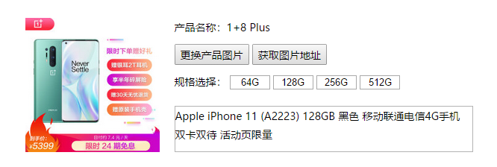

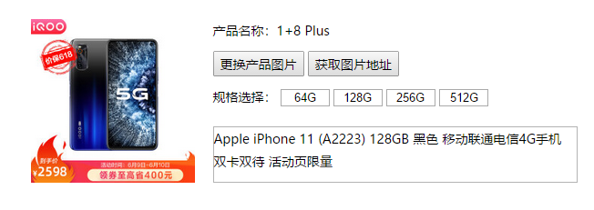
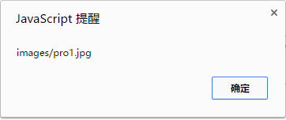

操作节点的属性
获取节点属性
设置节点属性
节点元素.getAttribute("属性名")
节点元素.setAttribute("属性名", "属性值")
使用getAttribute()方法获取属性值时，如果属性不存在，则返回null
演示示例1：手机详情页-节点属性操作

Slide 9
创建和插入节点 2-1
创建节点
插入节点
名称 | 描述
document.createElement( tagName ) | 创建一个标签名为tagName的新元素节点
element.cloneNode( deep ) | 复制某个指定节点。参数deep为布尔类型，若为true，则同时复制当前节点的所有子节点若为false，则仅复制当前节点
名称 | 描述
A.appendChild( B ) | 把B节点追加至A的子节点列表的末尾
parentNode.insertBefore( A, B ) | 把A节点插入到B节点之前

Slide 10
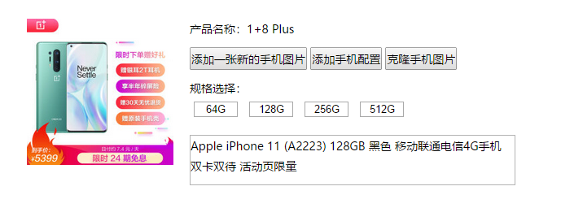
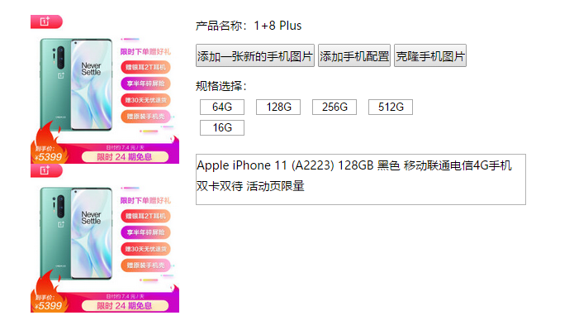
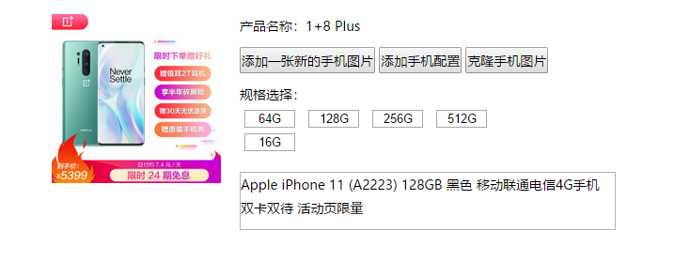
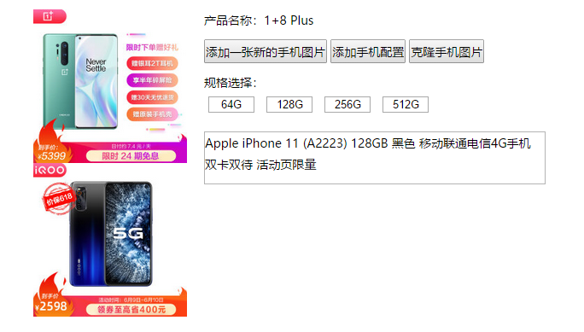
创建和插入节点 2-2
演示示例2：手机详情页-节点操作
Notes:
教学指导：
参照教材中的要求选择实现所需的方法

Slide 11
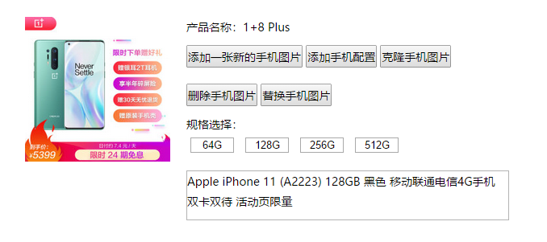
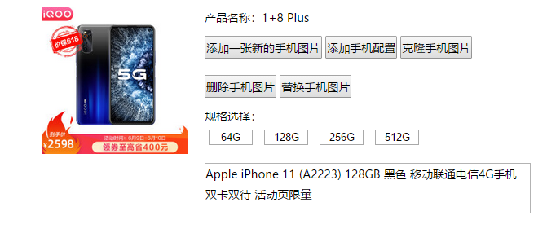
删除和替换节点
名称 | 描述
node.removeChild( child ) | 删除指定的子节点
node.replaceChild( newChild, oldChild ) | 用其他节点替换指定的子节点
演示示例2：手机详情页-节点操作

Slide 12

学员操作——论坛发帖
需求说明
点击“我要发帖”按钮，显示发帖内容
点击“关闭”按钮，隐藏发帖内容
在发帖内容中输入信息，点击“发布”按钮，将内容添加到帖子列表
在帖子列表中点击“删除”按钮，将此条帖子移除
完成时间：25分钟
Notes:
教学指导：
提供页面素材

Slide 13
共性问题集中讲解
常见问题及解决办法
代码规范问题
调试技巧
共性问题集中讲解

Slide 14
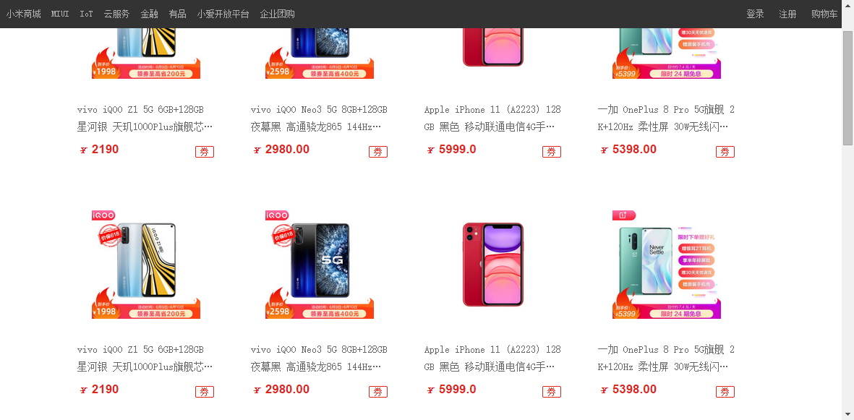
获取元素位置
部分网页功能需要知道某个元素在网页上的确切位置
吸顶条
漂浮广告
返回顶部

Slide 15
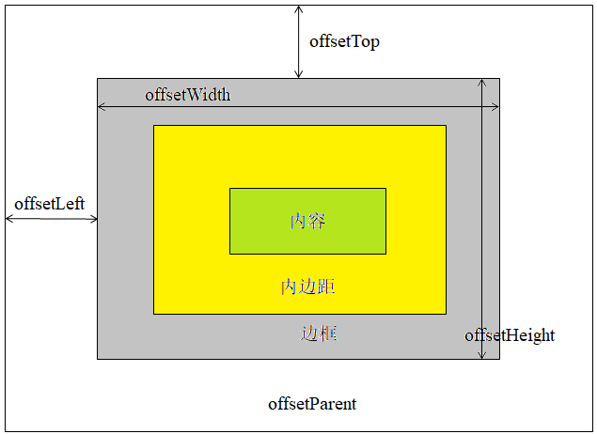
offset 2-1
offset指偏移，即这个元素在文档中占用的所有显示宽度
属性 | 描述
offsetLeft | 返回当前元素左边界到它上级元素的左边界的距离，只读属性
offsetTop | 返回当前元素上边界到它上级元素的上边界的距离，只读属性
offsetParent | 返回元素的偏移容器，即对最近的动态定位的包含元素的引用
offsetHeight | 返回元素的高度
offsetWidth | 返回元素的宽度

Slide 16

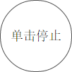
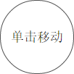
offset 2-2
单击小球开始向右移动
再次单击小球停止移动
在小球上方显示小球的偏移数据
演示示例3：小球的偏移量计算

Slide 17
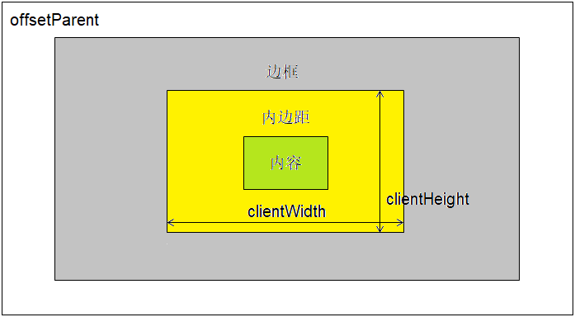

client
可以根据实际情况选择使用offset或client属性
属性 | 描述
clientWidth | 返回元素的可见宽度
clientHeight | 返回元素的可见高度

Slide 18
学员操作——漂浮广告
需求说明
制作页面中漂浮广告效果
当鼠标悬浮在广告图片上，广告停止移动
当鼠标移开时，广告图片继续漂浮移动
完成时间：30分钟
Notes:
教学指导：
提供页面素材

Slide 19
共性问题集中讲解
常见问题及解决办法
代码规范问题
调试技巧
共性问题集中讲解

Slide 20
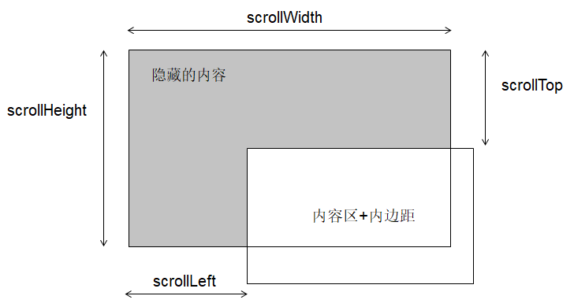
scroll 3-1
scroll指滚动，用来描述网页整体与浏览器之间的关系
属性 | 描述
scrollTop | 返回匹配元素的滚动条的垂直位置
scrollLeft | 返回匹配元素的滚动条的水平位置
scrollHeight | 在没有滚动条的情况下，返回元素内容的总高度
scrollWidth | 在没有滚动条的情况下，返回元素内容的总宽度

Slide 21
scroll 3-2
标准浏览器
chrome
兼容写法
document.documentElement.scrollTop
document.documentElement.scrollLeft
document.body.scrollTop
document.body.scrollLeft
var sTop = document.documentElement.scrollTop || document.body.scrollTop;

Slide 22
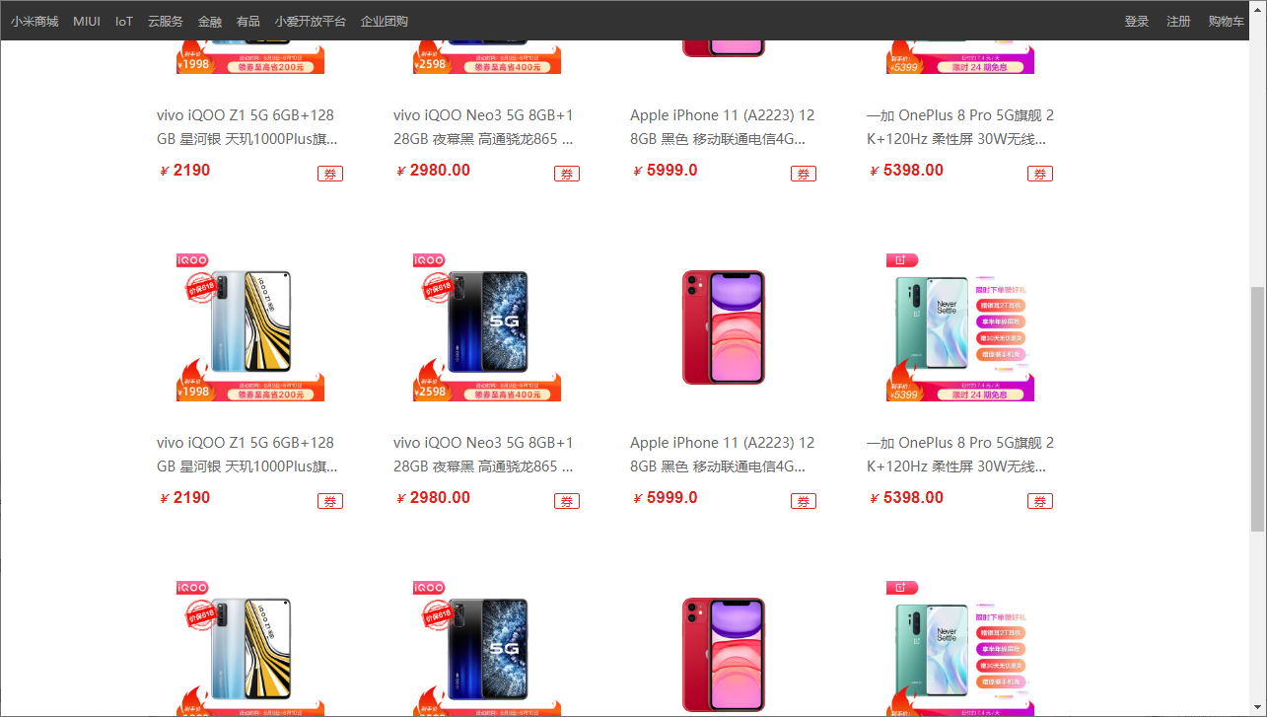
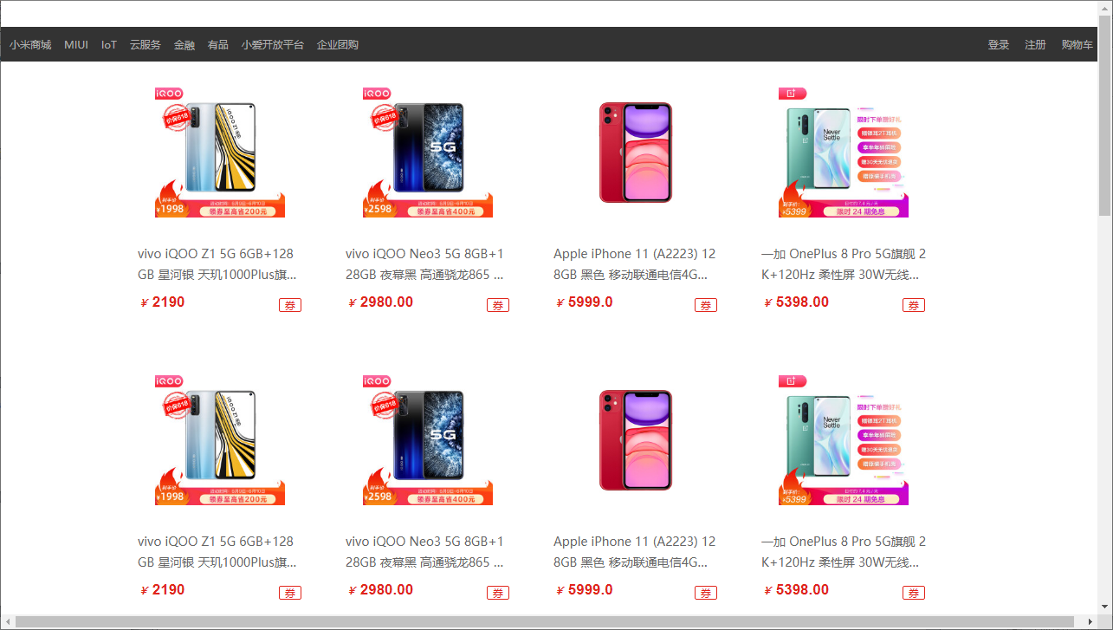
scroll 3-3
页面向下滚动的距离超过头部导航条的offsetTop值时，设置头部导航条位置固定在顶部
演示示例4：吸顶条效果

Slide 23
学员操作——返回顶部
需求说明
当滚动条滚动超过100像素后，显示返回顶部图标
点击返回顶部图标，页面返回到页首
完成时间：15分钟
Notes:
教学指导：
提供页面素材

Slide 24
共性问题集中讲解
常见问题及解决办法
代码规范问题
调试技巧
共性问题集中讲解

Slide 25

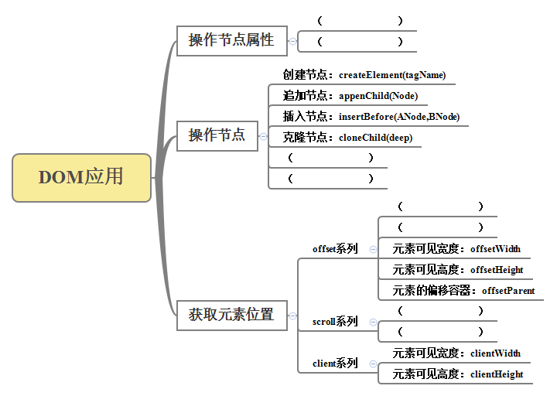
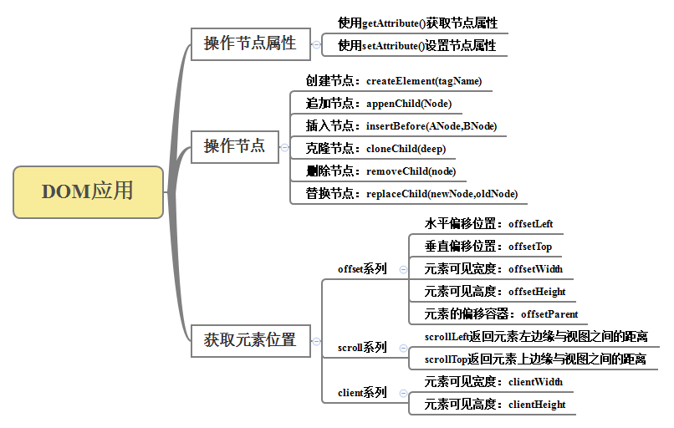
总结
Notes:
教学指导；
总结部分主要达到以下几个目的：
1、回顾内容。注意与与本章任务和目标不一样。本章任务和目标是是强调内容概貌，学到技术，告知要学习什么；总结时，要格外强调观点，把每一个知识点的观点结论都尽量突出出来。
2、整理逻辑。还应该把观点之间的逻辑联系梳理出来。从而使知识系统化、逻辑化。要帮助学员整清逻辑是总结的一大任务。

Slide 26
作业
在《学习能力成长簿》中完成
复习作业
梳理本章内容，整理笔记，绘制思维导图、完成课后练习
教员备课时根据班级情况在此添加内容，应区分必做、选做内容，以满足不同层次学员的需求
预习作业
预习下一章学生用书，完成预习测试
简述简单工厂模式的作用以及使用步骤
简述原型链在继承中的作用
简述组合继承的实现思路
Notes:
教学指导：
预习作业测试题用于下次上课前进行全班同学集中测试。因此教员要在本次课布置下去。布置预习测试题的目的是要求学员进行预习，保障下次学员学习质量。

